Slide 2
শুভেচ্ছা
অফুরান

Slide 3
Training on
‘Digital Transformation in Education to Win IR 4.0’
বিষয়ে
আমার অনুভুতি
পরিচিতি
মাহমুদা নাছরিন
প্রভাষক (কৃষিশিক্ষা)
হাফেজ জিয়াউর রহমান ডিগ্রি কলেজ
শ্যামগঞ্জ, পূর্বধলা, নেত্রকোনা

Slide 4
গণপ্রজাতন্ত্রী বাংলাদেশ সরকারের a2i ও অস্ট্রেলিয়ার মেলবোর্ন ইউনিভার্সিটির যৌথ উদ্যোগে আয়োজিত ‘Digital Transformation in Education to Win IR 4.0’ প্রশিক্ষণের ষষ্ঠতম ব্যাচে অংশগ্রহণ করার মাধ্যমে সমৃদ্ধ হতে পেরেছি। অশেষ কৃতজ্ঞতা জানাচ্ছি শ্রদ্ধেয় হেমি হোসেন স্যার ও আয়োজকদের প্রতি।

Slide 5
নিজেকে সময়ের সাথে সাথে বদলাতে হবে, আপডেট করতে হবে, অপরকে প্রভাবিত করার মত যোগ্য করে গড়ে তুলতে হবে। নইলে আমি পিছনে পড়ে থাকবো।
এই ট্রেনিং থেকে
যা শিখলাম
শুরুটা আমাকেই করতে হবে এবং সেটা এখনই।
আমাকে Good থেকে Great হতে হবে।
আমি যে পেশায় রয়েছি- আমার হাতে দায়িত্ব ভবিষ্যতের নাগরিক গড়ে তুলবার। আমার দায়িত্ব আর দায়বদ্ধতা সম্পর্কে সচেতন থাকতে হবে।

Slide 6
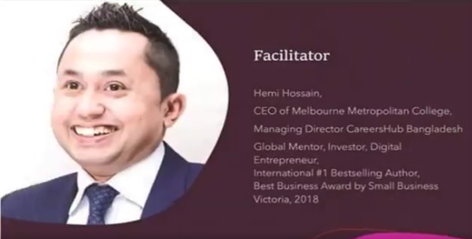
যুগে যুগে কিছু মানুষ জন্মান- যাদের জীবন, মনন ও কর্ম মানুষের কল্যানে নিবেদিত। হেমি হোসেন স্যার তাদের একজন।

Slide 7
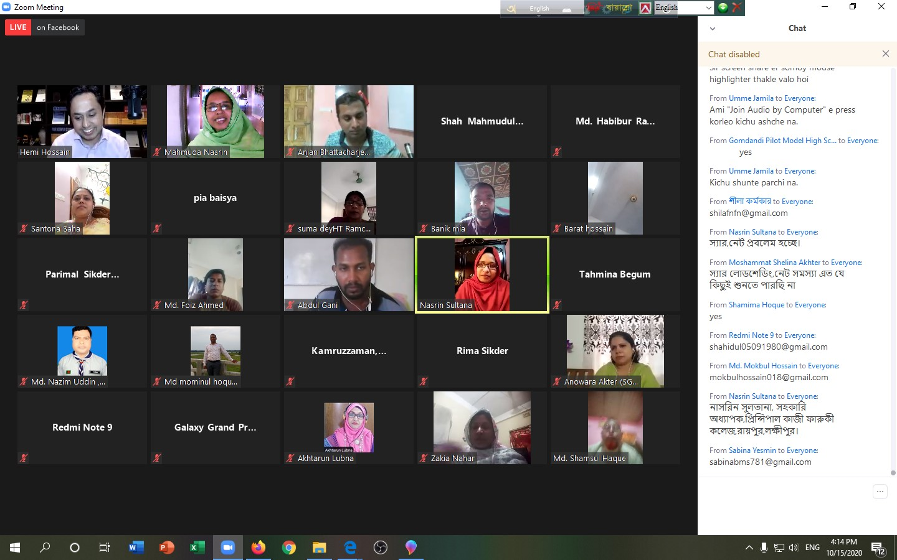
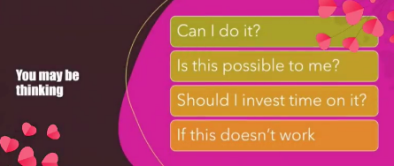
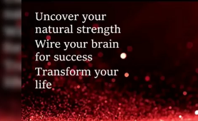
ষষ্ঠ ব্যাচ
১৫ অক্টোবর ২০২০

Slide 10
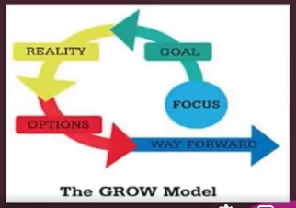

Slide 15
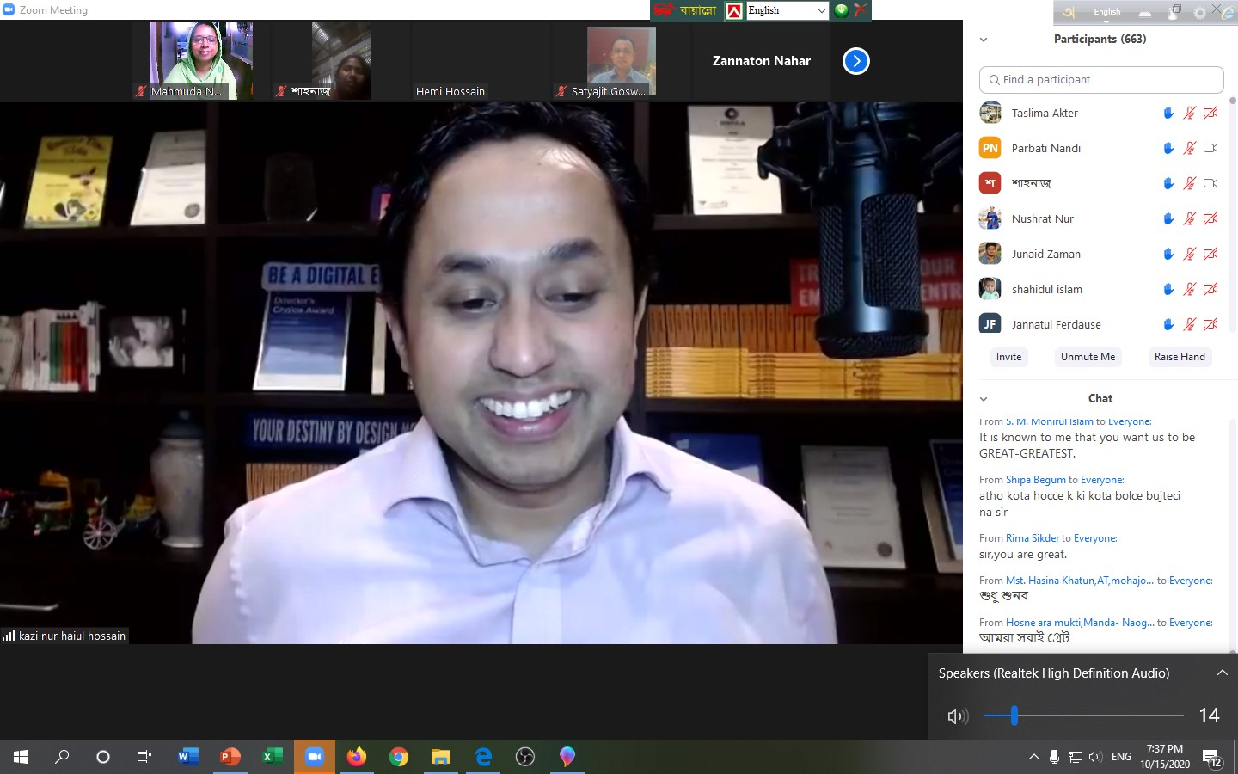
হাসিমুখে একটি কথা, মাথায় হাত বুলিয়ে একটু সহমর্মিতা প্রকাশ বা আদর কিংবা পাঁচ মিনিটের একটি কথোপকথন বদলে দিতে পারে একটি জীবন, আলোকিত করে তুলতে পারে গোটা ভুবন।

Slide 16
Answer
is
YES
Through our work, skill & knowledge

Slide 17
সব মানুষের মধ্যে একটা শিশুমন অবচেতনে বাস করে।
সবাইকে ধন্যবাদ
অনেক বয়স হয়ে যাওয়া সত্ত্বেও সেই শিশু সত্ত্বা বিরাজমান থাকায়
ট্রেনিং চলাকালে শিক্ষকগণ বাচ্চাসুলভ ছাত্র মনোভাব নিয়ে
ধন্যবাদ ক্যারিয়ার হাব বাংলাদেশ
ধন্যবাদ a2i
ফেসিলিটেটর স্যার এর সাথে কথা বলার জন্য আকুলতা দেখিয়েছেন। সেটা ছিল তাদের সরলতা।
আমাদের সরলতা যেন শিষ্টাচারের সীমা না ছাড়ায়-শিক্ষক হিসেবে সেটি আমাদের মনে রাখতে হবে।

